Slide 1

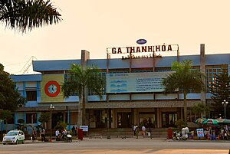


Giới thiệu du lịch Việt Nam
This Photo by Unknown Author is licensed under CC BY-SA
This Photo by Unknown Author is licensed under CC BY-SA
This Photo by Unknown Author is licensed under CC BY-NC-ND
Đất nước xinh đẹp và bình yên

Slide 2
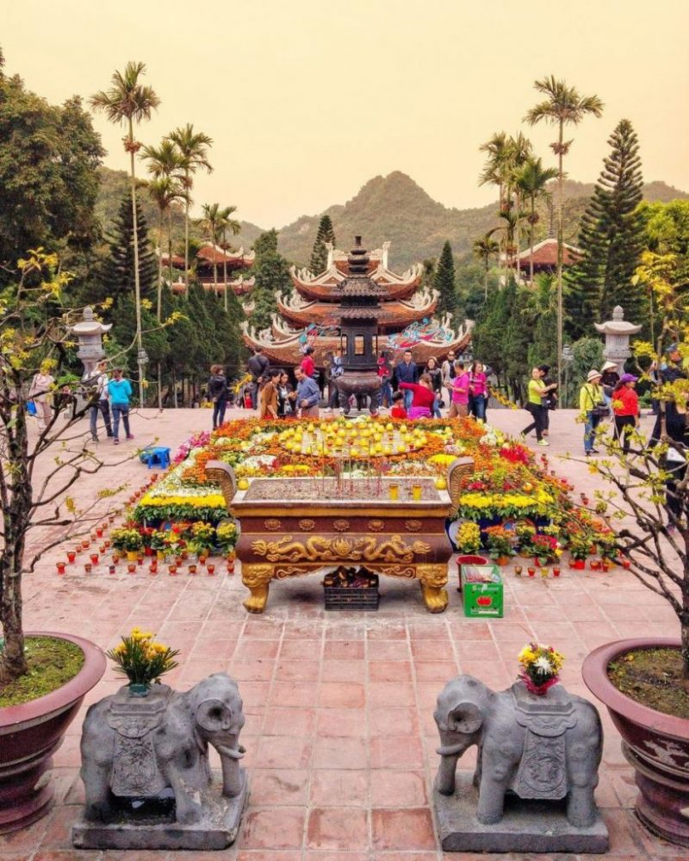
Điểm đến hôm nay là?
Mảnh đất anh hùng Thanh Hóa
This Photo by Unknown Author is licensed under CC BY

Slide 3

Tỉnh thanh hóa tôi yêu
Thanh Hóa là tỉnh ven biển cực bắc vùng Bắc Trung Bộ, miền Trung của Việt Nam. Trung tâm hành chính của tỉnh là phường Hạc Thành.
Thanh Hóa là 1 trong những trung tâm của vùng Bắc Trung Bộ và cả nước về công nghiệp năng lượng và chế biến, chế tạo; nông nghiệp giá trị gia tăng cao; dịch vụ logistic, du lịch, giáo dục và đào tạo, y tế chuyên sâu và văn hoá, thể thao.
Theo dữ liệu Sáp nhập tỉnh, thành Việt Nam 2025, Thanh Hóa có diện tích: 11.115 km², xếp thứ 12; dân số: 4.324.783 người, xếp thứ 8; GRDP 2024: 316.994.504 triệu VNĐ, xếp thứ 9; thu ngân sách 2024: 56.781.432 triệu VNĐ, xếp thứ 5; thu nhập bình quân: 63,50 triệu VNĐ/năm, xếp thứ 10.

Slide 4
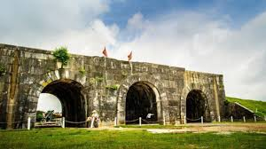
Thành Nhà Hồ (Di sản văn hóa thế giới)
Thành Nhà Hồ là di tích lịch sử được xây dưới triều Trần. Đây là một trong những tòa thành lũy bằng đá hiếm hoi còn sót lại trên thế giới và cũng là điểm du lịch rất được yêu thích tại Thanh Hoá.

Slide 5
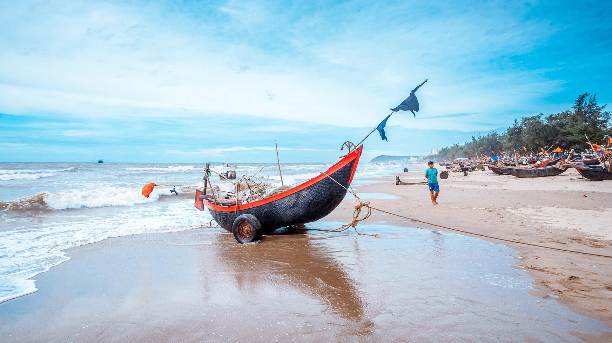
Biển Sầm Sơn (nổi tiếng nghỉ mát)
Biển Sầm Sơn là một bãi biển nổi tiếng và đông khách ở tỉnh Thanh Hóa, cách trung tâm thành phố Thanh Hóa khoảng 16 km, được khai thác từ năm 1906. Bãi biển dài gần 6 km, với cát mịn, sóng vừa phải và nước biển trong xanh.

Slide 6
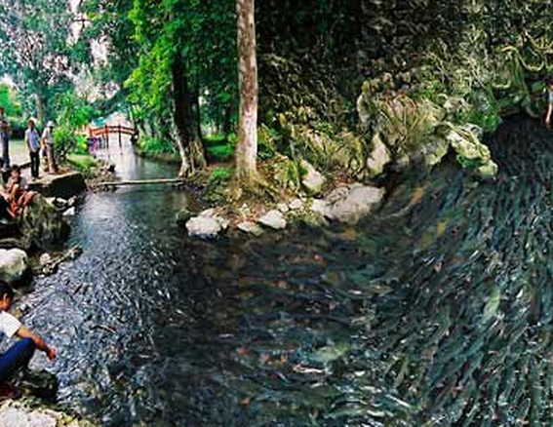
Suối cá thần Cẩm Lương
Suối cá thần Cẩm Lương (hay còn có tên gọi khác là suối cá thần làng Ngọc) gắn liền với truyền thuyết về thần Rắn xa xưa.

Slide 7
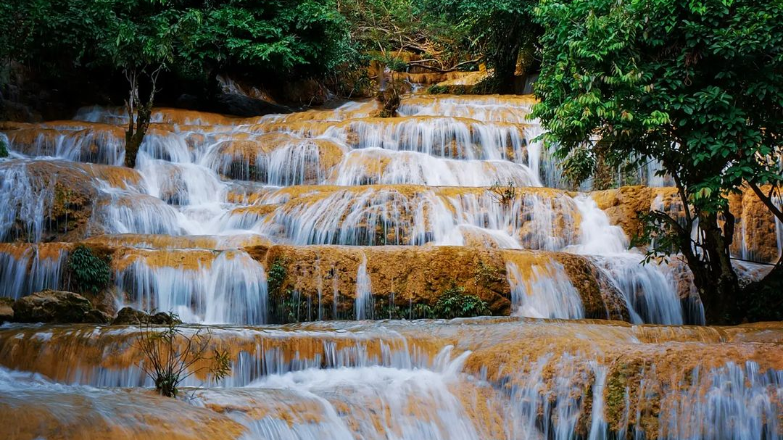
Thác Mây (Thạch Thành)
Theo truyền thuyết, trước đây, địa điểm này là một dòng thác trong vắt, êm ả và hiền hoà. Bỗng một ngày có 9 nàng tiên bay qua đây, dừng chân xuống tắm. Khi các nàng tiên đang tắm, Ngọc Hoàng ra lệnh gọi về. Nhận được lệnh, 9 nàng tiên đã vội vã trở về trời và để lại 9 dấu chân, trở thành 9 bậc thác ngày nay.
Theo lời kể của người dân địa phương, những đôi lứa đang yêu nhau cùng tắm tại thác “Chín bậc tình yêu” thì tình yêu sẽ ngày càng mặn nồng, nhanh chóng nên duyên vợ chồng. Ngoài chín bậc thác chính, thác Mây còn có các bậc thác cha, thác mẹ và thác con.
Hai bên ngọn thác là những cây cổ thụ to lớn, toả bóng mát quanh năm. Thác Mây Thanh Hóa có nước quanh năm. Tuy nhiên, từ tháng 8 trở đi là khoảng thời gian đẹp nhất. Lúc này, ngọn thác nhiều nước, tràn đầy sức sống như người con gái Mường đang độ xuân thì.

Slide 8

Pù Luông
Pù Luông là một trong những địa điểm du lịch nổi bật và thu hút đông đảo du khách nhất hiện nay. Khu bảo tồn thiên nhiên này không chỉ có những thửa ruộng bậc thang trải dài hay các bản làng chìm trong sương mù mà còn có nhiều hoạt động, trải nghiệm hấp dẫn.

Slide 9
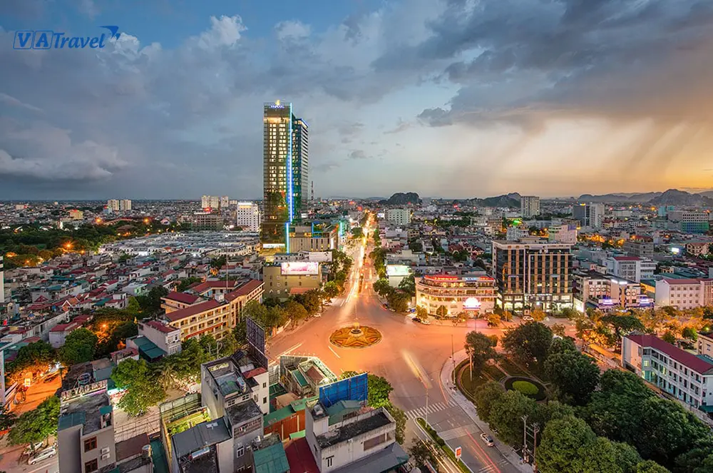

Cảm ơn vì đã xem

